Slide 1
Capítulo 7 Estratégias de Fusão e Aquisição

Slide 2
Objetivos
O estudo deste capítulo dará a você o conhecimento de administração estratégica necessário para:
Explicar a popularidade das estratégias de fusão e aquisição em empresas que competem na economia global.
Discutir as razões pelas quais as organizações usam a estratégia de aquisição para alcançar competitividade.
Descrever os sete problemas que prejudicam o sucesso da estratégia de aquisição.
Identificar e descrever os atributos das aquisições eficazes.
Definir a estratégia de reestruturação e distingui-la entre suas formas comuns.
Explicar os resultados no curto e no longo prazo dos diferentes tipos de estratégia de reestruturação.

Slide 3
Fusão, aquisição e incorporação: quais são as diferenças?
Fusão
Duas empresas concordam em integrar suas operações em igualdade de condições.
Aquisição
Uma empresa compra o controle, ou 100%, de outra com a intenção de tornar a empresa adquirida uma subsidiária.
Incorporação
Uma aquisição na qual a empresa-alvo não solicita a oferta do comprador; trata-se de uma aquisição não amigável.

Slide 4
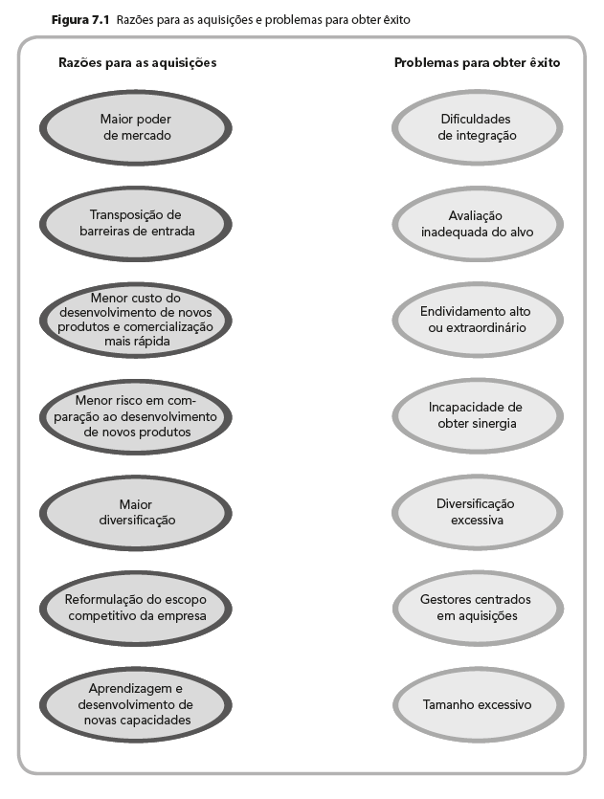
Razões para aquisições e problemas para alcançar o sucesso

Slide 5
Razões para aquisições
Aumentar poder
de mercado
Aprendizagem e
desenvolvimento de
novas capacidades
Superar barreiras
de entrada
Fazer uma
aquisição
Reformulação do escopo
competitivo da empresa
Custo de
desenvolvimento
de novos produtos
Maior
diversificação
Comercialização
mais rápida
Menor risco que o
desenvolvimento
de novos produtos

Slide 6
Aquisição: aumentar poder de mercado
Fatores aumentam o poder de mercado quando:
há a possibilidade de vender bens ou serviços acima de níveis competitivos.
custos ou suporte das atividades primárias são inferiores aos dos concorrentes.
tamanho da empresa, recursos e capacidades proporcionam capacidade superior para competir.
Aquisições destinadas a aumentar o poder de mercado estão sujeitas à:
revisão regulatória
análise de mercados financeiros

Slide 7
Aquisição: aumentar poder de mercado (cont.)
Poder de mercado é aumentado por:
aquisições horizontais de outras empresas na mesma indústria.
aquisições verticais de fornecedores ou distribuidores da empresa adquirente.
aquisições relacionadas de empresas em indústrias relacionadas.

Slide 8
Aquisições de poder de mercado
Aquisições
horizontais
A aquisição de uma empresa na mesma indústria em que a empresa adquirente compete aumenta o poder de mercado da empresa através da exploração de:
sinergia com base em custo
sinergia com base em receita
Aquisições com características semelhantes resultam em maior desempenho do que aquelas com características diferentes.

Slide 9
Aquisições de poder de mercado (cont.)
Aquisições
horizontais
Aquisição de um fornecedor ou distribuidor de um ou mais produtos ou serviços da empresa
aumenta o poder de mercado da empresa, através do controle de partes adicionais da cadeia de valor.
Aquisições
verticais

Slide 10
Aquisições de poder de mercado (cont.)
Aquisições
horizontais
Aquisição de uma empresa em uma indústria altamente relacionada
devido à dificuldade em atingir sinergia, aquisições relacionadas são muitas vezes difíceis de implementar.
Aquisições
verticais
Aquisições
relacionadas

Slide 11
Superar barreiras de entrada
Barreiras de entrada
Fatores associados com o mercado ou com as empresas que operam na mesmo e que aumentam os gastos e a dificuldade para novas empresas ganharem acesso imediato ao mercado
Economia de escala
Produtos diferenciados
Aquisições internacionais
Aquisições feitas entre empresas com sede em países diferentes:
muitas vezes são feitas para superar as barreiras de entrada.
pode ser difícil de negociar e operar por causa das diferenças entre as culturas.

Slide 12
Custo de desenvolvimento de novos produtos e comercialização mais rápida
Desenvolvimento interno de novos produtos é muitas vezes percebido como uma atividade de alto risco.
Aquisições permitem que uma empresa obtenha acesso a produtos novos e atuais que são novos para a empresa.
Retornos são mais previsíveis devido à experiência da empresa adquirida com seus produtos.

Slide 13
Menor risco que o desenvolvimento de novos produtos
Os resultados de uma aquisição podem ser estimados mais facilmente e com maior precisão do que os resultados de um processo de desenvolvimento de produto interno.
Os gerentes podem avaliar aquisições como redução de risco nos investimentos associados a empreendimentos internos e R&D.
Aquisições podem desencorajar ou inibir inovação.

Slide 14
Maior diversificação
Usar aquisições para diversificar é a maneira mais rápida e mais fácil de uma firma mudar o seu portfólio de negócios.
Tanto diversificação relacionada como diversificação não relacionada podem ser implementadas por meio de aquisições.
Quanto mais relacionada a empresa adquirida é da empresa adquirente, maior é a probabilidade de que a aquisição seja bem-sucedida.

Slide 15
Reformulação do escopo competitivo da empresa
Uma aquisição pode:
reduzir o efeito negativo de uma intensa rivalidade no desempenho financeiro da empresa.
reduzir a dependência da empresa em um ou mais produtos ou mercados.
Reduzir a dependência da empresa em mercados específicos altera o escopo competitivo da empresa.

Slide 16
Aprendizagem e desenvolvimento de novas capacidades
Uma empresa adquirente pode obter capacidades que a empresa não possui atualmente:
capacidade tecnológica especial
uma base mais ampla do conhecimento
redução da inércia
As empresas devem adquirir outras empresas com capacidades diferentes, mas relacionadas e complementares, a fim de construir sua própria base de conhecimento.

Slide 17
Problemas para obter êxito nas aquisições
Dificuldades
de integração
Tamanho excessivo
Avaliação
inadequada do alvo
Problemas
com
aquisições
Gestores
excessivamente
centrados
em aquisições
Endividamento
extraordinário
Diversificação
excessiva
Incapacidade de
obter sinergia

Slide 18
Problemas para obter êxito nas aquisições: dificuldades de integração
Desafios de integração incluem:
fusão de duas culturas corporativas díspares.
vinculação de diferentes sistemas financeiros e de controle.
construção de relações de trabalho eficazes (particularmente quando estilos de gestão diferem).
resolução de problemas sobre o estatuto dos executivos da empresa recém-adquirida.
perda de pessoal-chave enfraquece as capacidades da empresa adquirida e reduz o seu valor.

Slide 19
Problemas para obter êxito nas aquisições: avaliação inadequada do alvo
Due diligence
O processo de avaliação de uma empresa-alvo para aquisição.
Um ineficaz due diligence pode resultar no pagamento de um prêmio excessivo para a empresa-alvo.
Avaliação requer examinar:
financiamento da operação pretendida.
diferenças de cultura entre as empresas.
consequências fiscais da transação.
ações necessárias para fundir as duas forças de trabalho.

Slide 20
Problemas para obter êxito nas aquisições: endividamento alto ou extraordinário
Altos débitos (por exemplo, junk bonds) podem:
aumentar a probabilidade de falência.
levar a um downgrade do rating de crédito da empresa.
impedir o investimento em atividades que contribuem para o sucesso em longo prazo da empresa, tais como:
pesquisa e desenvolvimento
formação de recursos humanos
marketing

Slide 21
Problemas para obter êxito nas aquisições: incapacidade de obter sinergia
Sinergia
Quando ativos valem mais quando usados em conjunto do que quando eles são usados separadamente.
Empresas têm custos de transação quando usam estratégias de aquisição para criar sinergia.
As empresas tendem a subestimar os custos indiretos, ao avaliar uma possível aquisição.

Slide 22
Problemas para obter êxito nas aquisições: incapacidade de obter sinergia (cont.)
Sinergia privada
Quando a combinação e a integração dos ativos das empresas adquirentes e adquirida geram capacidades e competências essenciais que não poderiam ser desenvolvidas combinando e integrando os ativos das empresas
Vantagem: é difícil para os competidores entenderem ou imitarem.
Desvantagem: é difícil de ser criada.

Slide 23
Problemas para obter êxito nas aquisições: diversificação excessiva
Empresas diversificadas devem processar mais informações de grande diversidade.
Maior escopo operacional criado pela diversificação pode levar os gestores a confiar muito nos controles financeiros, ao invés de em controles estratégicos, para avaliar o desempenho das unidades de negócios.
Foco estratégico desloca-se para o desempenho de curto prazo.
Aquisições podem tornar-se substitutos da inovação.

Slide 24
Problemas para obter êxito nas aquisições: gestores excessivamente centrados em aquisições
Os gestores investem considerável tempo e energia em estratégias de aquisição na:
busca de candidatos viáveis de aquisição.
execução de processos eficazes de diligência.
preparação para as negociações.
gerenciamento do processo de integração, uma vez concluída a aquisição.

Slide 25
Problemas para obter êxito nas aquisições: gestores das empresas-alvo
Gestores das empresas-alvo:
podem começar a operar em um estado de virtual animação suspensa durante uma aquisição.
podem tornar-se hesitantes em tomar decisões com consequências de longo prazo, até que as negociações sejam concluídas.
podem desenvolver uma perspectiva operacional de curto prazo e uma maior aversão ao risco.

Slide 26
Problemas para obter êxito nas aquisições: a empresa fica com um tamanho excessivo
Custos adicionais de controles podem exceder os benefícios da economia de escala e do poder de mercado adicional.
Tamanho maior pode levar a controles mais burocráticos.
Controles formalizados muitas vezes levam a um comportamento gerencial relativamente rígido e padronizado.
A empresa pode produzir menos inovação.

Slide 27
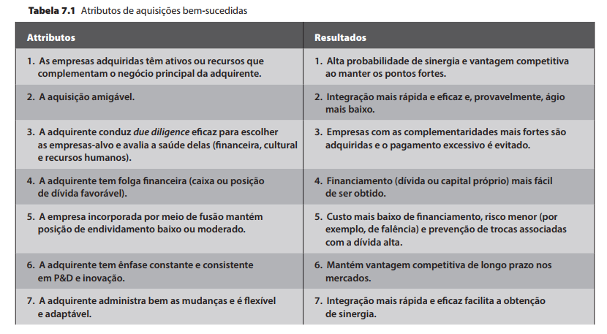
Problemas para obter êxito nas aquisições: a empresa fica com um tamanho excessivo

Slide 28
Estratégias de aquisições eficazes
Ativos/Recursos
Complementários
Comprar empresas com ativos que atendam à atual necessidade para construir competitividade.
Aquisições
amigáveis
Acordos amigáveis fazem integração mais suave.
Processo de seleção cuidadosa
Negociações e avaliações deliberadas são mais suscetíveis de conduzir a fácil integração e criação de sinergias.
Manter a folga financeira
Fornece suficientes recursos financeiros adicionais para que projetos rentáveis não sejam renunciados.

Slide 29
Atributos de aquisições eficazes
Atributos
Resultados
Dívida de baixa a moderada
A empresa consolidada mantém a flexibilidade financeira
Ênfase sustentada na inovação
Continuar a investir em R&D como parte da estratégia global da empresa
Flexibilidade
Tem experiência na gestão da mudança e é flexível e adaptável

Slide 30
Reestruturação
Estratégia pela qual uma companhia muda seu conjunto de negócios ou sua estrutura financeira.
Fracasso de uma estratégia de aquisição frequentemente precede uma estratégia de reestruturação.
Reestruturação pode ocorrer devido a mudanças nos ambientes internos ou externos.
Estratégias de reestruturação
Downsizing
Downscoping
Compra alavancada

Slide 31
Tipos de reestruturação: downsizing
Redução no número de empregados da empresa e, por vezes, no número de suas unidades operacionais.
Pode ou não pode mudar a composição das empresas no portfólio da empresa.
Razões típicas para o downsizing:
Expectativa de melhora na lucratividade através da redução de custos
Desejo ou necessidade de operações mais eficientes

Slide 32
Tipos de reestruturação: downscoping
Uma alienação, spin-off ou outros meios de eliminar operações não relacionadas com o negócio principal de uma empresa.
Conjunto de ações que fazem que a empresa refocalize no seus negócios principais
Pode ser acompanhada por redução de pessoal, mas não pela eliminação de funcionários-chave de seus negócios principais.
Resulta em uma empresa menor, que pode ser mais bem gerenciada pela alta gestão.

Slide 33
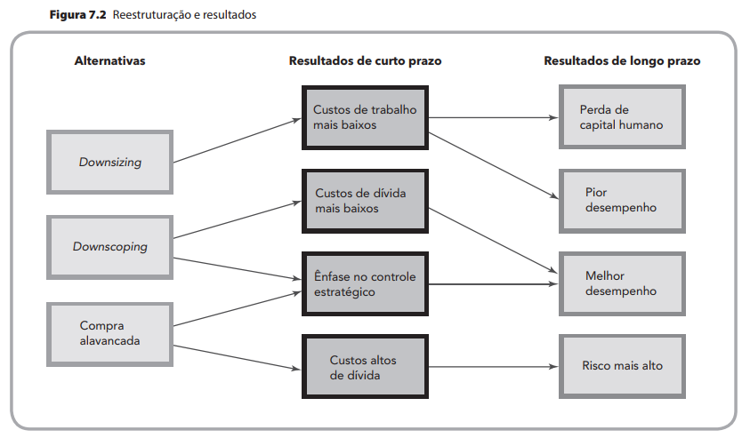
Resultados da reestruturação

